Slide 1
Викторина ИНТЕРЕСНОЕ О МАТЕМАТИКЕ И МАТЕМАТИКАХ
МБОУ СОШ с. Донское
Задонского района Липецкой области
Презентацию составила
Учитель математики
Васильева Т. А.
2014-2015г.

Slide 2
Вопрос 1
В 19 веке российские университеты не принимали женщин-ученых, а чтобы эмигрировать, девушка должна была иметь согласие отца или мужа. Чтобы получить возможность заниматься наукой, этой женщине пришлось заключить фиктивный брак и уехать из своей страны. Кто это?
ВАРИАНТЫ ОТВЕТОВ:
Нина Бари
Ольга Ладыженская
Софья Ковалевская
Надежда Гернет

Slide 3
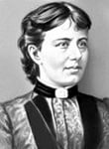
ПРАВИЛЬНЫЙ ОТВЕТ: Софья Ковалевская
ПОЯСНЕНИЕ: Так как отец Софьи был категорически против, она вышла замуж за молодого учёного Владимира Ковалевского. Хотя в итоге их брак стал фактическим, и у них родилась дочь.

Slide 4
Вопрос 2
Английский математик Абрахам де Муавр в престарелом возрасте однажды обнаружил, что продолжительность его сна растёт на 15 минут в день. С помощью каких подсчетов он определил дату своей смерти?
ВАРИАНТЫ ОТВЕТОВ:
Геометрическая прогрессия
Закономерность случайных явлений
Закон больших чисел
Арифметическая прогрессия

Slide 5
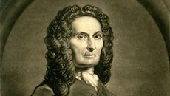
ПРАВИЛЬНЫЙ ОТВЕТ: Арифметическая прогрессия
ПОЯСНЕНИЕ: Составив арифметическую прогрессию, он определил дату продолжительности своего сна, когда она достигла бы 24 часов — 27 ноября 1754 года. В этот день он и умер.

Slide 6
Вопрос 3
Один из способов проверки подлинности: нужно заменить букву в серийном номере на её порядковый номер в латинском алфавите, сложить это число с остальными цифрами, затем складывать цифры результата, пока не получим одну цифру. Если эта цифра — 8, то вещь подлинная. Какая это вещь?
ВАРИАНТЫ ОТВЕТОВ:
Свидетельство о рождении
Билет на самолет
Купюра евро
Ценные бумаги

Slide 7
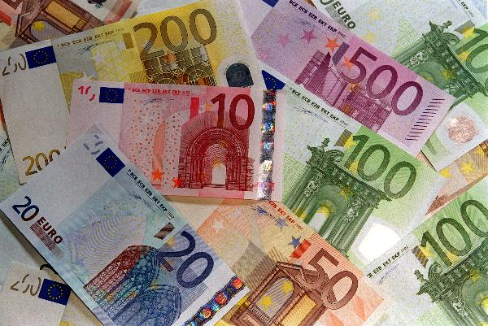
ПРАВИЛЬНЫЙ ОТВЕТ: Купюра евро
ПОЯСНЕНИЕ: Подлинность купюры евро можно проверить по её серийному номеру, состоящему из буквы и одиннадцати цифр. Ещё один способ проверки заключается в подобном складывании цифр, но без буквы. Результат из одной буквы и цифры должен соответствовать определённой стране, так как евро печатают в разных странах. Например, для Германии это X2.

Slide 8
Вопрос 4
Эта геометрическая фигура, образованная пересечением трёх равных кругов радиуса a с центрами в вершинах равностороннего треугольника со стороной a. На основе какой геометрической фигуры взято такое сверло, чтобы получать квадратные отверстия.
ВАРИАНТЫ ОТВЕТОВ:
Треугольник Рёло
Египетский треугольник
Шестигранник
Восьмигранник

Slide 9
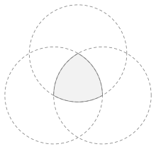
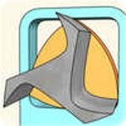
ПРАВИЛЬНЫЙ ОТВЕТ: Треугольник Рёло
ПОЯСНЕНИЕ: Сверло, сделанное на основе треугольника Рёло, позволяет сверлить квадратные отверстия (с неточностью в 2%).

Slide 10
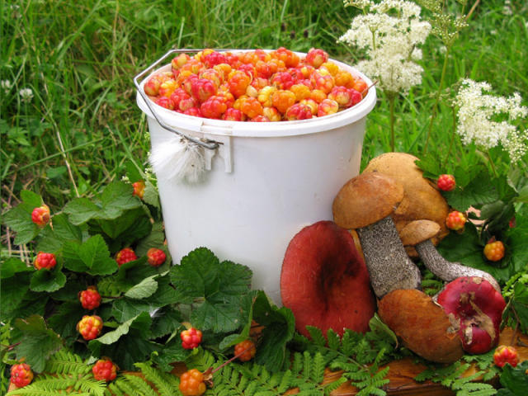
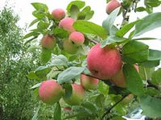
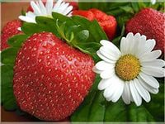
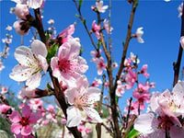
Вопрос 5
У числа Пи есть два неофициальных праздника. Первый — 14 марта, потому что этот день в Америке записывается как 3.14. Второй записывается в европейском формате (в виде обыкновенной дроби). В каком месяце празднуется второй неофициальный праздник числа Пи
ВАРИАНТЫ ОТВЕТОВ:
Июнь
Июль
Август
Апрель

Slide 11
ПРАВИЛЬНЫЙ ОТВЕТ: Июль
ПОЯСНЕНИЕ: Значение дроби 22/7 является достаточно популярным приближённым значением числа Пи.

Slide 12
Вопрос 6
В раннем детстве этот человек познакомился с математикой, когда на его комнату не хватило обоев. Какой математик постигал основы науки по обоям в комнате?
ВАРИАНТЫ ОТВЕТОВ:
Андрей Колмогоров
Михаил Остроградский
Софья Ковалевская
Ольга Ладыженская

Slide 13
ПРАВИЛЬНЫЙ ОТВЕТ: Софья Ковалевская
ПОЯСНЕНИЕ: Софья Ковалевская познакомилась с математикой в раннем детстве, когда на её комнату не хватило обоев, вместо которых были наклеены листы с лекциями Остроградского о дифференциальном и интегральном исчислении.

Slide 14
Вопрос 7
В одном штате был выпущен билль, законодательно устанавливающий значение числа Пи равным 3,2. Где пытались законодательно округлить число Пи?
ВАРИАНТЫ ОТВЕТОВ:
Калифорния
Миннесота
Мэн
Индиана

Slide 15
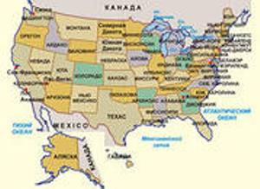
ПРАВИЛЬНЫЙ ОТВЕТ: Индиана
ПОЯСНЕНИЕ: Данный билль не стал законом благодаря своевременному вмешательству профессора университета в 1897 году.

Slide 16
Вопрос 8
Листья на ветке растения всегда располагаются в строгом порядке, отстоя друг от друга на определённый угол по или против часовой стрелки. Величина угла разная у различных растений, но её всегда можно описать дробью. Какой математической последовательностью описывается расположение листьев на ветках растений?
ВАРИАНТЫ ОТВЕТОВ:
Числа из ряда Фурье
Числа из ряда Тейлора
Числа из ряда Фибоначчи
Числа из ряда Маклорена

Slide 17
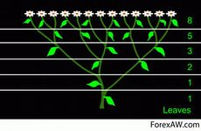
ПРАВИЛЬНЫЙ ОТВЕТ: Числа из ряда Фибоначчи.
ПОЯСНЕНИЕ: Например, у бука этот угол равен 1/3, или 120°, у дуба и абрикоса — 2/5, у груши и тополя — 3/8, у ивы и миндаля — 5/13 и т.д. Такое расположение позволяет листьям наиболее эффективно получать влагу и солнечный свет.

Slide 18
Вопрос 9
Эти насекомые способны объяснять друг другу путь к пище, умеют считать и выполнять простейшие арифметические действия. Какие насекомые способны разговаривать, считать и выполнять простейшие арифметические действия?
ВАРИАНТЫ ОТВЕТОВ:
Таракан
Дождевой червь
Паук
Муравей

Slide 19
ПРАВИЛЬНЫЙ ОТВЕТ: Муравей
ПОЯСНЕНИЕ: Когда муравей-разведчик находит еду в специально сконструированном лабиринте, он возвращается и объясняет, как пройти к ней, другим муравьям. Если в это время заменить лабиринт на аналогичный, то есть убрать феромоновый след, сородичи разведчика все равно найдут пищу. В другом эксперименте разведчик ищет в лабиринте из многих одинаковых ответвлений, и после его объяснений другие насекомые сразу бегут к обозначенному ответвлению. А если сначала приучить разведчика к тому, что пища с большей вероятностью будет находиться в 10, 20 и так далее ответвлениях, муравьи принимают их за базовые и начинают ориентироваться, прибавляя или отнимая от них нужное число, то есть используют систему, аналогичную римским цифрам.

Slide 20
Вопрос 10
Максимальное число, которое можно записать римскими цифрами, не нарушая правил Шварцмана (правил записи римских цифр) — 3999 (MMMCMXCIX) — больше трех цифр подряд писать нельзя. Какое число нельзя записать римскими цифрами.
ВАРИАНТЫ ОТВЕТОВ:
Нет такого числа
0
155
322

Slide 21
ПРАВИЛЬНЫЙ ОТВЕТ: 0
ПОЯСНЕНИЕ: Ноль – единственное число, которое нельзя написать римскими цифрами.

Slide 22
Вопрос 11
Если это число помножить на себя самого, то получится интересное число 12 345 678 987 654 321.
ВАРИАНТЫ ОТВЕТОВ:
11111111
111111 111
1111111
111111

Slide 23
ПРАВИЛЬНЫЙ ОТВЕТ: 111 111 111
ПОЯСНЕНИЕ: Все ЦИФРЫ сначала возрастают, а потом убывают по порядку.

Slide 24
Вопрос 12
В тайванском городе Тайбэй жителям разрешено упускать одну цифру. Какую?
ВАРИАНТЫ ОТВЕТОВ:
4
5
6
7

Slide 25
ПРАВИЛЬНЫЙ ОТВЕТ: 4
ПОЯСНЕНИЕ: Поскольку на китайском языке слово «четыре» звучит тождественно слову «смерть». По этой причине во многих зданиях города четвертый этаж отсутствует.

Slide 26
Вопрос 13
Это число стало считаться несчастливым из-за библейского сказания. Что это за число?
ВАРИАНТЫ ОТВЕТОВ:
6
12
13
33

Slide 27
ПРАВИЛЬНЫЙ ОТВЕТ: 13
ПОЯСНЕНИЕ: Число тринадцать, предположительно, стало считаться несчастливым из-за библейского сказания о Тайной Вечери, где присутствовало именно тринадцать человек. Причем тринадцатым был Иуда Искариот.

Slide 28
Вопрос 14
Одна знакомая дама просила Эйнштейна позвонить ей, но предупредила, что номер ее телефона очень сложно запомнить. Но Эйнштейн запомнил как «две дюжины и 19 в квадрате». Какой номер телефона был у дамы.
ВАРИАНТЫ ОТВЕТОВ:
13-13-361
24-361
10-10-324
100-324

Slide 29
ПРАВИЛЬНЫЙ ОТВЕТ: 24-361
ПОЯСНЕНИЕ: Одна знакомая дама просила Эйнштейна позвонить ей, но предупредила, что номер ее телефона очень сложно запомнить: — 24-361. Запомнили? Повторите! Удивленный Эйнштейн ответил: — Конечно, запомнил! Две дюжины и 19 в квадрате.

